Slide 1


Chào mừng các em đến với
tiết Tiếng Việt
Notes:
Bài giảng thiết kế bởi: Hương Thảo - tranthao121006@gmail.com
1

Slide 2


Nói và nghe
Em có xinh không?

Slide 3
ǮǮǮǮǮǮǮǮǮǮǮǮǮǮǮǮǮǮ
ǮǮǮǮǮǮǮǮǮǮǮǮǮǮǮǮǮǮ
ǮǮǮǮǮǮǮǮǮǮǮǮǮǮǮǮǮǮ
ǮǮǮǮǮǮǮǮǮǮǮǮǮǮǮǮǮǮ
ǮǮǮǮǮǮǮǮǮǮǮǮǮǮǮǮǮǮ
ǮǮǮǮǮǮǮǮǮǮǮǮǮǮǮǮǮǮ
ǮǮǮǮǮǮǮǮǮǮǮǮǮǮǮǮǮǮ
ǮǮǮǮǮǮǮǮǮǮǮǮǮǮǮǮǮǮ
ǮǮǮǮǮǮǮǮǮǮǮǮǮǮǮǮǮǮ
Thứ Ba ngày 21 tháng 9 năm 2021
Tiếng Việt
Nói và nghe: Em có xinh không?

Slide 4
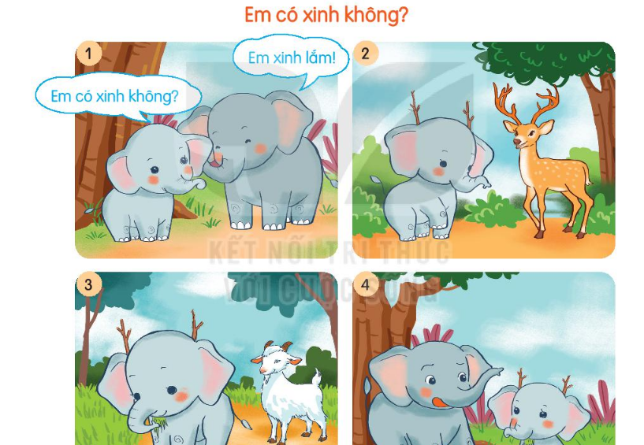
1. Quan sát tranh, nói tên các nhân vật và sự việc được thể hiện trong tranh.

Slide 5
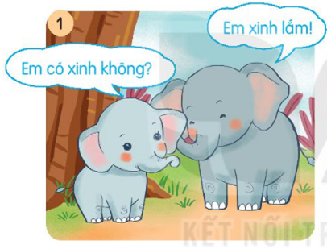
1. Quan sát tranh, nói tên các nhân vật và sự việc được thể hiện trong tranh.

Slide 6
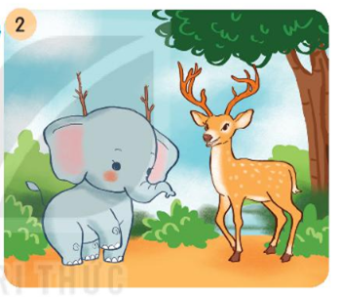
1. Quan sát tranh, nói tên các nhân vật và sự việc được thể hiện trong tranh.
Em có xinh không?
Chưa xinh lắm vì em không có đôi sừng giống anh

Slide 7
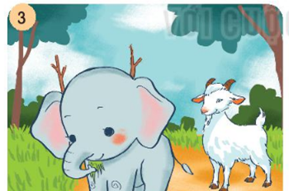
1. Quan sát tranh, nói tên các nhân vật và sự việc được thể hiện trong tranh.
Không, vì cậu không có bộ râu giống tôi.
Em có xinh không?

Slide 8
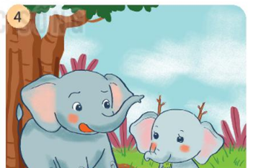
1. Quan sát tranh, nói tên các nhân vật và sự việc được thể hiện trong tranh.
Trời ơi, sao em lại thêm cái sừng và râu thế này? Xấu lắm.
Em có xinh hơn không?

Slide 9
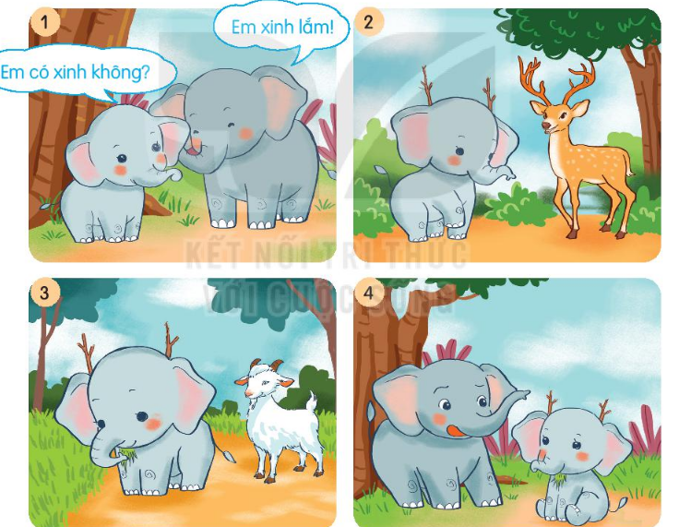
2. Chọn kể 1-2 đoạn của câu truyện theo tranh?

Slide 10

Nghe lại câu chuyện: Voi em đi tìm tự tin

Slide 11


Củng cố bài học

